Slide 1
Regresión Lineal

Slide 2
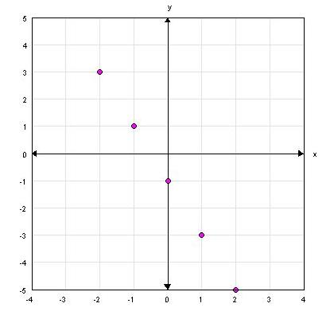
Grafico X/Y
I. Relación lineal y no lineal
Gráfico de dispersión conjunta de dos variables (X e Y).
Variable Y
Variable X

Slide 3
Relación entre variables cuantitativas
I. Relación lineal y no lineal
Dos variables están relacionadas cuando varían conjuntamente. Es decir:
Al variar la variable X, varía la variable Y

Slide 4
Relación entre variables cuantitativas en grafico X/Y
I. Relación lineal y no lineal
Gráfico de dispersión conjunta de dos variables (X e Y).
Variable Y
Variable X

Slide 5
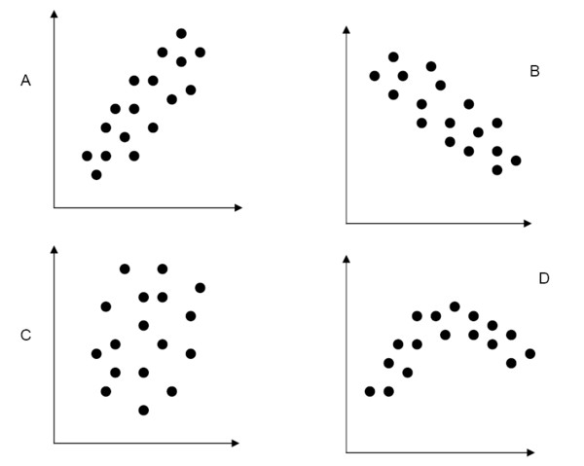
Relación entre variables cuantitativas en grafico X/Y
I. Relación lineal y no lineal

Slide 6
Relación entre variables cuantitativas en grafico X/Y
I. Relación lineal y no lineal

Slide 7
Relación lineal entre variables
I. Relación lineal y no lineal
Efecto de una variable en otra es constante

Slide 8
II. Covarianza y Correlación

Slide 9
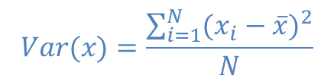

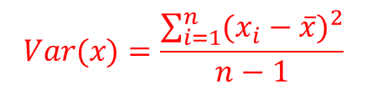

Varianza y Covarianza
II. COVARIANZA Y CORRELACIÓN
Varianza: Medida de dispersión de una variable.
Covarianza: Medida de dispersión conjunta de dos variables.
$$Var(x)=\frac{\sum_{i=1}^{N}{{(x_{i}−\overline{x})}^{2}}}{N}$$
$$Var(x)=\frac{\sum_{i=1}^{n}{{(x_{i}−\overline{x})}^{2}}}{n−1}$$
$$Cov\left(x,y\right)=\frac{\sum_{i=1}^{N}{\left(x_{i}−\overline{x}\right)\left(y_{i}−\overline{y}\right)}}{N}$$
$$Cov\left(x,y\right)=\frac{\sum_{i=1}^{n}{\left(x_{i}−\overline{x}\right)\left(y_{i}−\overline{y}\right)}}{n−1}$$
Parámetro
Estimadores

Slide 10
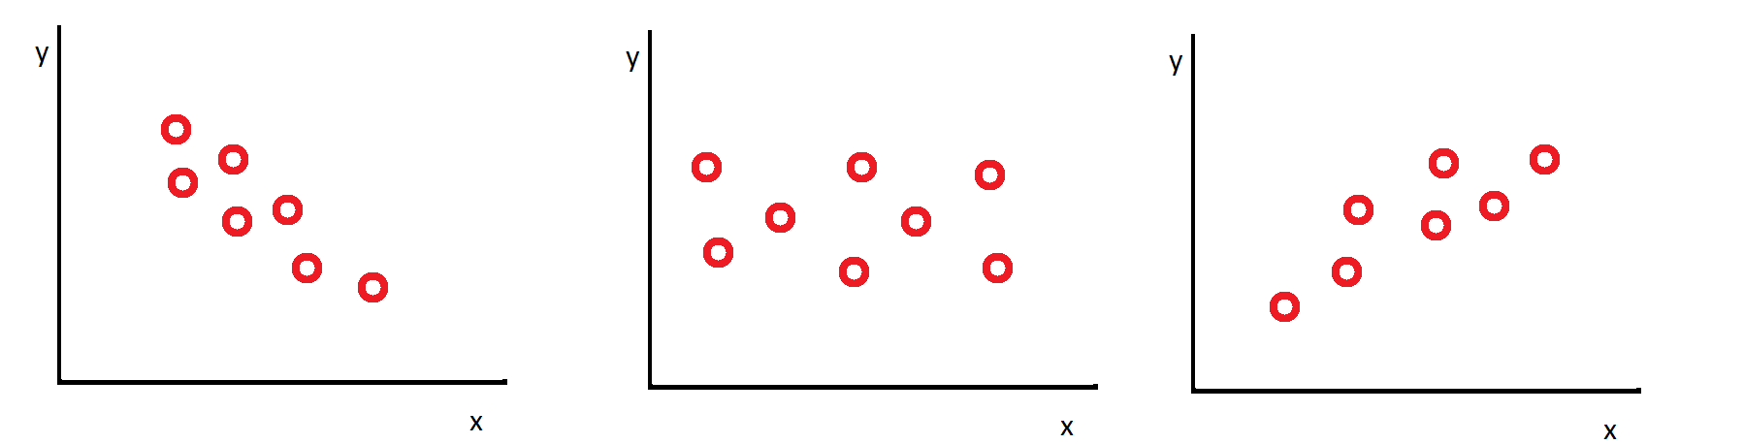
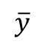

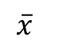
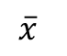
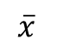
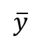
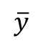
Covarianza
II. COVARIANZA Y CORRELACIÓN
$$Cov\left(x,y\right)=\frac{\sum_{i=1}^{n}{\left(x_{i}−\overline{x}\right)\left(y_{i}−y\right)}}{n−1}$$
$$\overline{y}$$
$$\overline{y}$$
$$\overline{y}$$
$$\overline{x}$$
$$\overline{x}$$
$$\overline{x}$$
Problema: Depende de nivel medida de la variable, por tanto no es fácil de interpretar

Slide 11
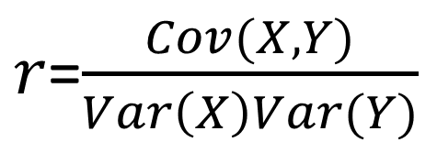
Correlación de Pearson
II. COVARIANZA Y CORRELACIÓN
Medida de relación lineal entre dos variables cuantitativas.
$r$=$\frac{Cov(X,Y)}{Var\left(X\right)Var(Y)}$
r=1→ Correlación negativa perfecta
r=0→Nula correlación*
r=1→Correlación positiva perfecta

Slide 12

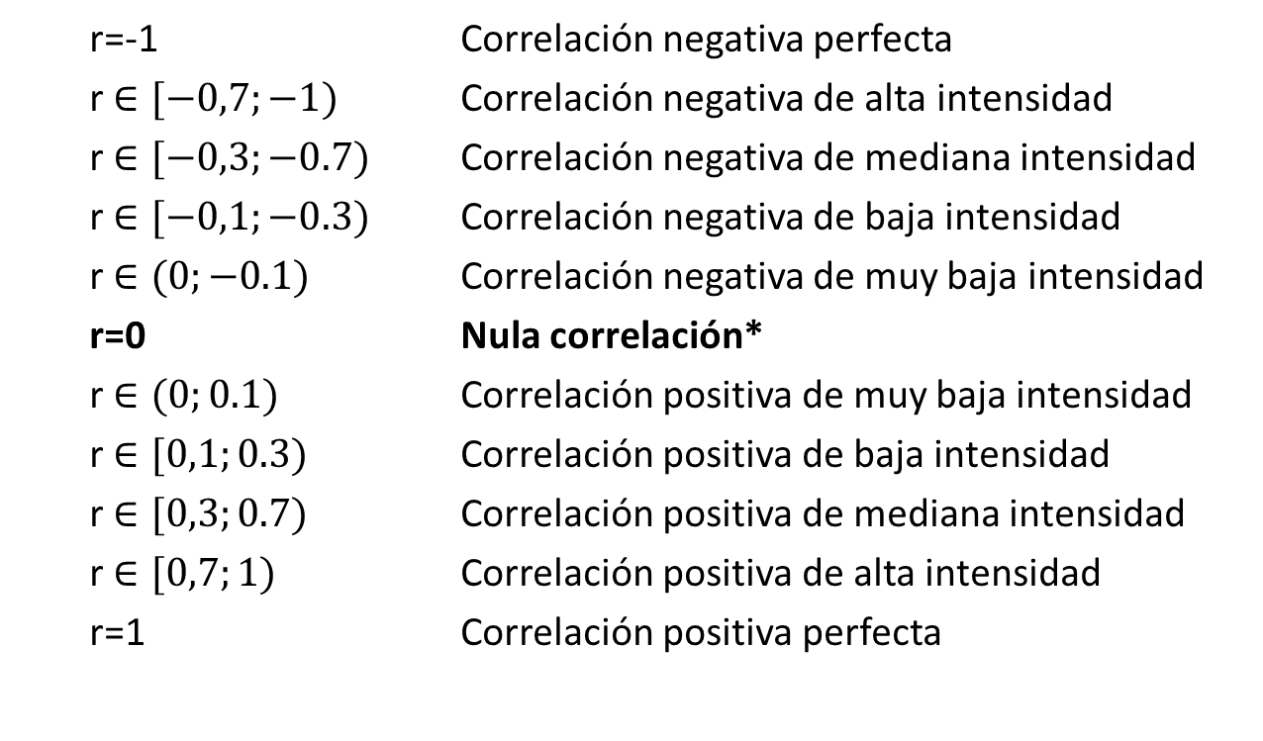
Correlación de Pearson
II. COVARIANZA Y CORRELACIÓN
r=-1 Correlación negativa perfecta
r $∈[−0,7;−1)$ Correlación negativa de alta intensidad
r $∈[−0,3;−0.7)$ Correlación negativa de mediana intensidad
r $∈[−0,1;−0.3)$ Correlación negativa de baja intensidad
r $∈(0;−0.1)$ Correlación negativa de muy baja intensidad
r=0 Nula correlación*
r $∈(0;0.1)$ Correlación positiva de muy baja intensidad
r $∈[0,1;0.3)$ Correlación positiva de baja intensidad
r $∈[0,3;0.7)$ Correlación positiva de mediana intensidad
r $∈[0,7;1)$ Correlación positiva de alta intensidad
r=1 Correlación positiva perfecta
Si trabajamos con muestras:
Test de hipótesis: H0→r=0, H1→r≠0

Slide 13
Correlación de Pearson
II. COVARIANZA Y CORRELACIÓN

Slide 14
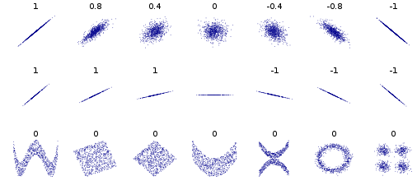
Correlación de Pearson
II. COVARIANZA Y CORRELACIÓN

Slide 15
Correlación de Pearson con variable de control
II. COVARIANZA Y CORRELACIÓN
Analizar si correlación entre dos variables se explica por una tercera.
PROCEDIMIENTO:
Estimar correlación y test de hipótesis asociado para cada categoría de la tercera variable.
CONCLUSION
Correlación robusta: hay correlación en todas las categorías de la tercera variable.
Correlación espuria: no hay correlación en ninguna de las categorías de la tercera variable.
Correlación condicionada: hay asociación en alguna(s) de las categorías de la tercera variable.

Slide 16
III. Regresión lineal Simple

Slide 17
Regresión Lineal Simple (RLS)
III. REGRESIÓN LINEAL SIMPLE
Técnica de análisis estadístico utilizada para estimar el efectos de una variable (independientes /predictores) en otra variable cuantitativa (dependiente/ predicha/ respuesta).
(Permite probar la hipótesis de que el efecto de la variable independiente en la dependiente es distinta de 0.)
Técnica de análisis estadístico utilizada para predecir una variable dependiente, a partir de otra independiente.

Slide 18
Objetivos de investigación
III. REGRESIÓN LINEAL SIMPLE
Determinar como incide A (independiente) en B (dependiente).
Predecir B (dependiente) a partir de A (independiente).

Slide 19
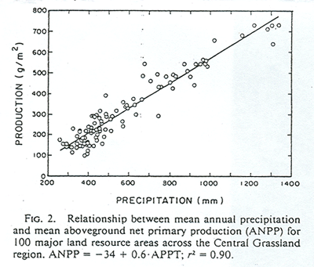
El modelo: la recta
III. REGRESIÓN LINEAL SIMPLE
X→Y
Y
X

Slide 20
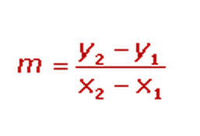
III. REGRESIÓN LINEAL SIMPLE
El modelo: la recta
Y = α + X β
Intercepto pendiente
Eje y
y2
β
y1
a
x1
x2
Eje x

Slide 21
El modelo: la recta
III. REGRESIÓN LINEAL SIMPLE
Y = α + X β
Intercepto pendiente
Al aumentar en 1 los años de escolaridad, aumenta en β el ingreso

Slide 22
III. REGRESIÓN LINEAL SIMPLE
El modelo: la recta
Constante
Coeficiente del Modelo: Indica el efecto de X en Y
Y =α+ X β +ε
Variable Dependiente
Variable Independiente
Error: Variables no observadas que influyen en Y

Slide 23
III. REGRESIÓN LINEAL SIMPLE
El modelo: la recta
Constante
Coeficiente del Modelo: Indica el efecto de X en Y
Y =α+ X β +ε
Variable Dependiente
CUANTITATIVA
Variable Independiente
CUANTITATIVA O
DUMMY
Error: Variables no observadas que influyen en Y

Slide 24
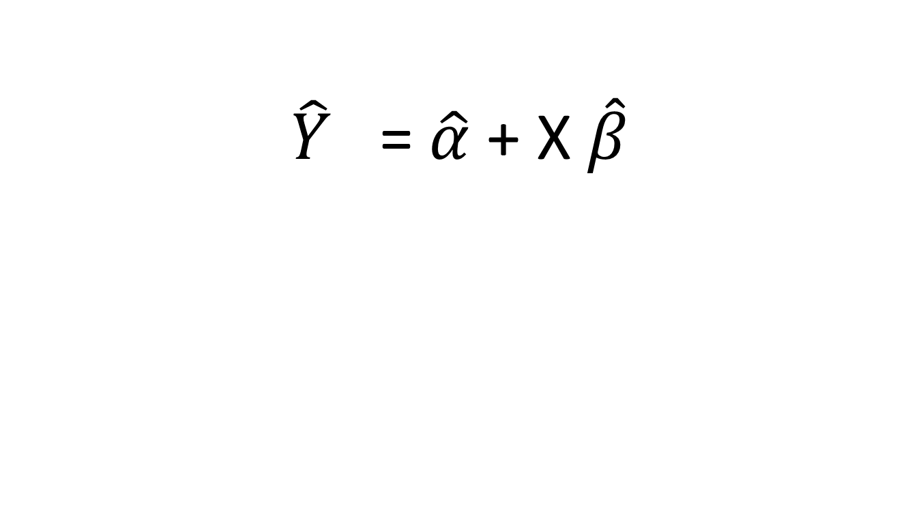
III. REGRESIÓN LINEAL SIMPLE
Estimación del modelo
Estimador de la Constante
Estimador del Coeficiente del Modelo: Indica el efecto de X en Y
$\hat{Y}$ = $\hat{α}$+ X $\hat{β}$
Variable Dependiente
Predicha
Variable Independiente

Slide 25
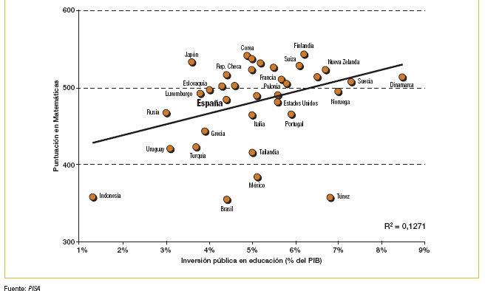
III. REGRESIÓN LINEAL SIMPLE
Estimación del modelo

Slide 26
III. REGRESIÓN LINEAL SIMPLE
Estimación del modelo:
Residuo

Slide 27
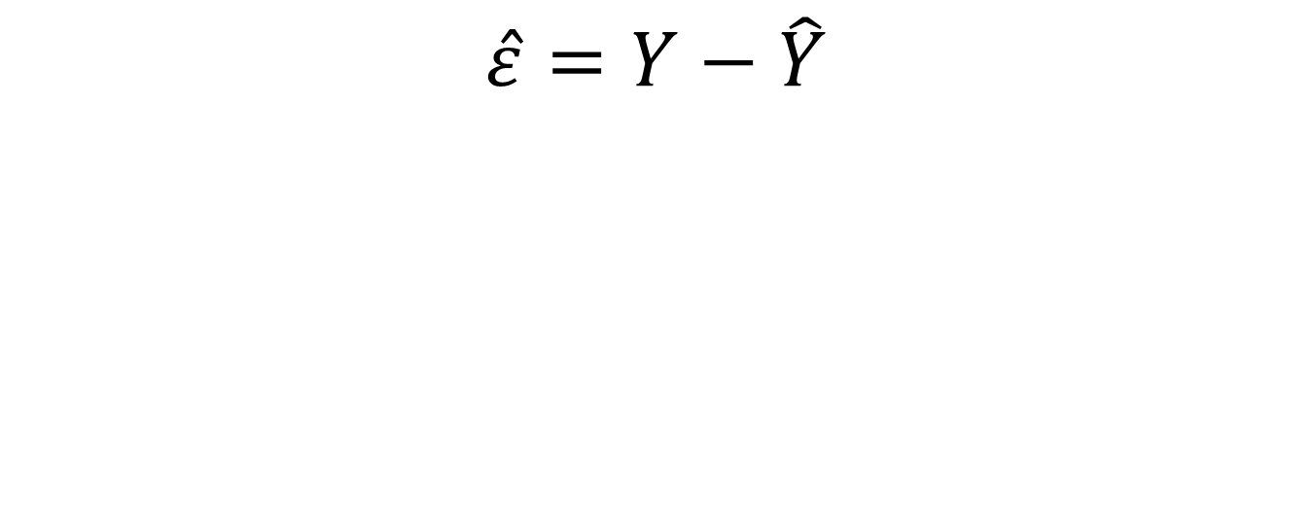
III. REGRESIÓN LINEAL SIMPLE
Estimación del modelo:
Residuo
Variable dependiente
Variable dependiente predicha
$\hat{ε}=Y−$ $\hat{Y}$
Residuo

Slide 28
Estimación del modelo
III. REGRESIÓN LINEAL SIMPLE

Slide 29
Estimación del modelo
III. REGRESIÓN LINEAL SIMPLE

Slide 30
Estimación del modelo
III. REGRESIÓN LINEAL SIMPLE

Slide 31
Estimación del modelo
III. REGRESIÓN LINEAL SIMPLE

Slide 32
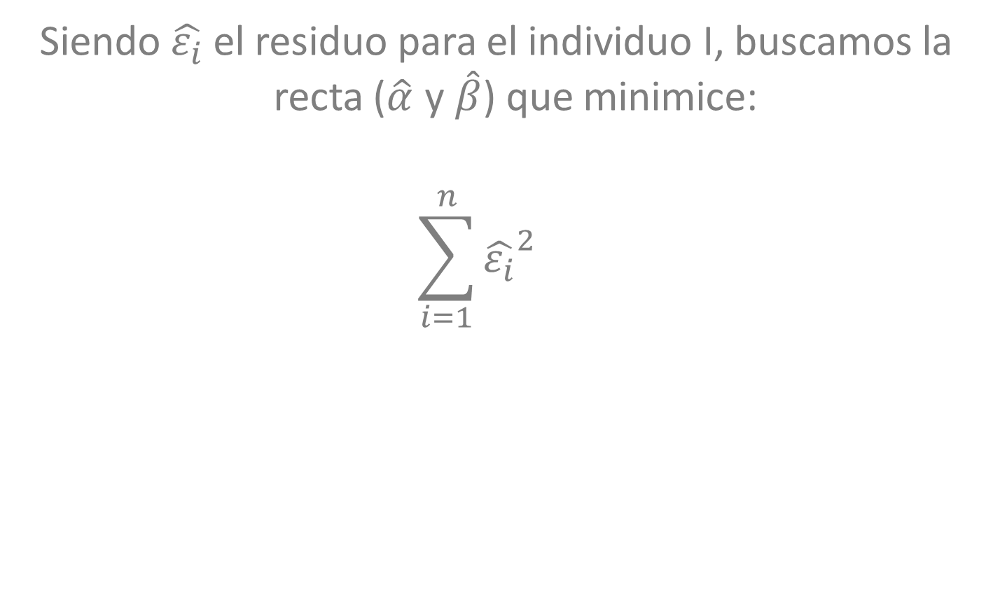
Mínimos cuadrados ordinarios (MCO)
III. REGRESIÓN LINEAL SIMPLE
Siendo $\hat{ε_{i}}$ el residuo para el individuo I, buscamos la recta ($\hat{α}$ y $\hat{β}$) que minimice:
$$\sum_{i=1}^{n}{{\hat{ε_{i}}}^{2}}$$

Slide 33
Supuestos del modelo
III. REGRESIÓN LINEAL SIMPLE
Relación lineal entre las variables
Errores independientes con E(ε)=0
Homocedasticidad de los errores: Varianza de los errores es constante
Ausencia de outliers
Independencia de X y errores

Slide 34
IV. Regresión Lineal Múltiple

Slide 35
Regresión Lineal Múltiple (RLM)
IV. REGRESIÓN LINEAL MÚLTIPLE
Técnica de análisis estadístico utilizada para estimar el efectos de varias variables (independientes /predictores) en una variable cuantitativa (dependiente/ predicha/ respuesta).
(Permite probar la hipótesis de que el efecto de las variables independientes en la dependiente son distintas de 0.)
Técnica de análisis estadístico utilizada para predecir una variable dependiente, a partir de otras independientes.

Slide 36
Objetivos de investigación
IV. REGRESIÓN LINEAL MÚLTIPLE
Determinar como incide A, B, C,… (independiente) en Y (dependiente).
Predecir Y (dependiente) a partir de A, B, C, … (independiente).

Slide 37
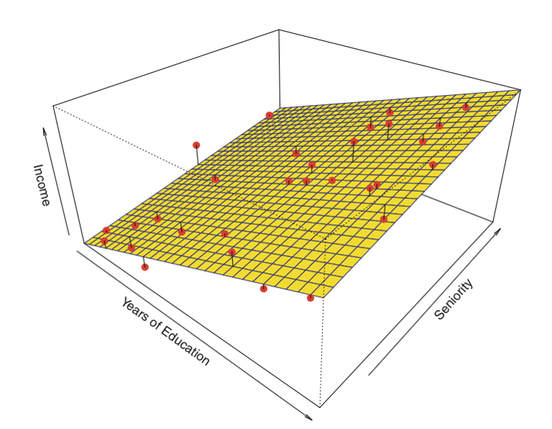
El modelo
IV. REGRESIÓN LINEAL MÚLTIPLE
years

Slide 38
IV. REGRESIÓN LINEAL MÚLTIPLE
El modelo: Variables
Y = α+ X1 β1+…+ Xk βk +ε
Variable Dependiente
CUANTITATIVA
Variables independiente CUANTITATIVAS
O DUMMY

Slide 39
IV. REGRESIÓN LINEAL MÚLTIPLE
El modelo: parámetros
Y = α+ X1 β1+…+ Xk βk +ε
Constante
Efecto de X en Y
(controlando por las demás X)

Slide 40
Estimación del modelo
IV. REGRESIÓN LINEAL MÚLTIPLE
Estimador del Coeficiente del Modelo: Indica el efecto de X en Y
Estimador de la Constante
Y = α+ X1 β1+…+ Xk βk
Variable Dependiente
Predicha
Variables Independientes

Slide 41
III. REGRESIÓN LINEAL MÚLTIPLE
Estimación del modelo:
Residuo
Variable dependiente
Variable dependiente predicha
$\hat{ε}=Y−$ $\hat{Y}$
Residuo

Slide 42
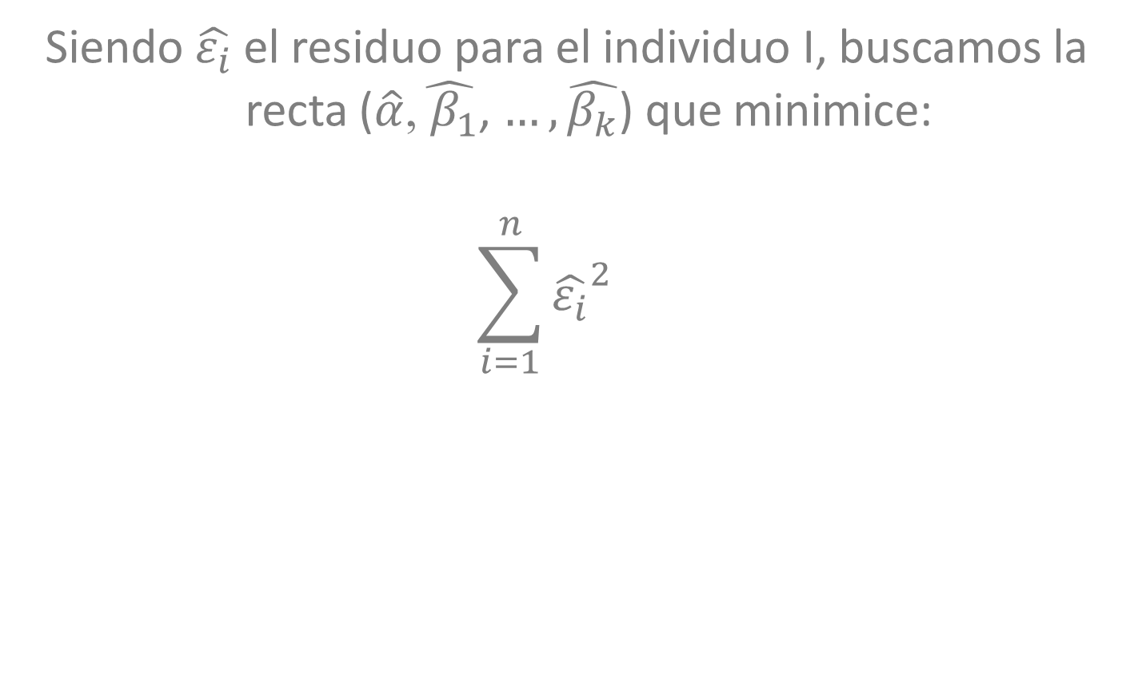
Mínimos cuadrados ordinarios (MCO)
III. REGRESIÓN LINEAL MÚLTIPLE
Siendo $\hat{ε_{i}}$ el residuo para el individuo I, buscamos la recta ($\hat{α}$,$\hat{ β_{1}}$, $…, \hat{β_{k}}$) que minimice:
$$\sum_{i=1}^{n}{{\hat{ε_{i}}}^{2}}$$

Slide 43
Supuestos del modelo
III. REGRESIÓN LINEAL MÚLTIPLE
Relación lineal entre las variables
Errores independientes con E(ε)=0
Homocedasticidad de los errores: Varianza de los errores es constante
Ausencia de outliers
Independencia de X y errores
Ausencia de multicolinealidad: Variables independientes deben ser independientes entre sí.

Slide 44
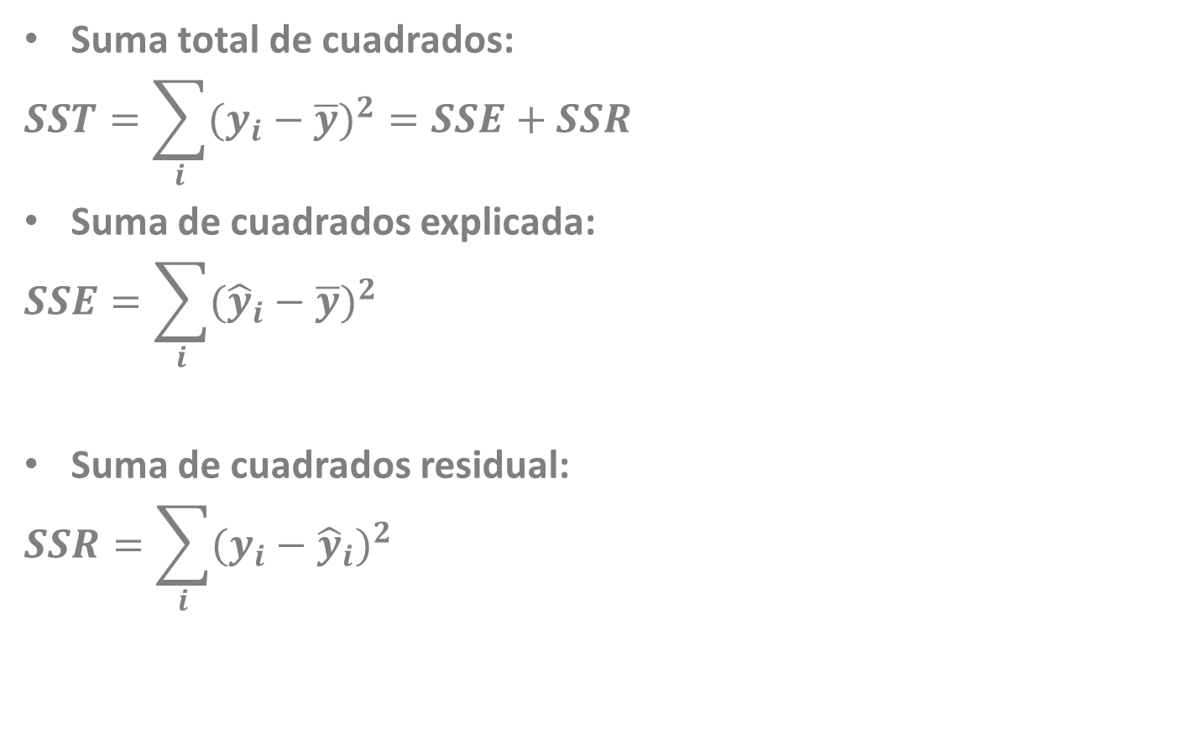
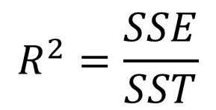
Ajuste del modelo: Coeficiente de determinación (R²)
III. REGRESIÓN LINEAL MÚLTIPLE
Suma total de cuadrados:
$$SST=\sum_{i}{{(y_{i}−\overline{y})}^{2}}=SSE+SSR$$
Suma de cuadrados explicada:
$$SSE=\sum_{i}{{({\hat{y}}_{i}−\overline{y})}^{2}}$$
Suma de cuadrados residual:
$$SSR=\sum_{i}{{(y_{i}−{\hat{y}}_{i})}^{2}}$$
$$R^{2}=\frac{SSE}{SST}$$
Interpretación: El modelo explica el R²*100% de la varianza de la variable dependiente

Slide 45
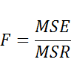
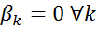
ANOVA y Estadístico F
III. REGRESIÓN LINEAL MÚLTIPLE
Media cuadrática:
Residual (MSR)=SCR/n-(k+1)→n-(k+1) gl
Explicada (MSE): SCE/[(k +1) – 1]→k gl
Estadístico
H₀:
F>F crítico se rechaza H₀; P<α se rechaza H₀

Slide 46
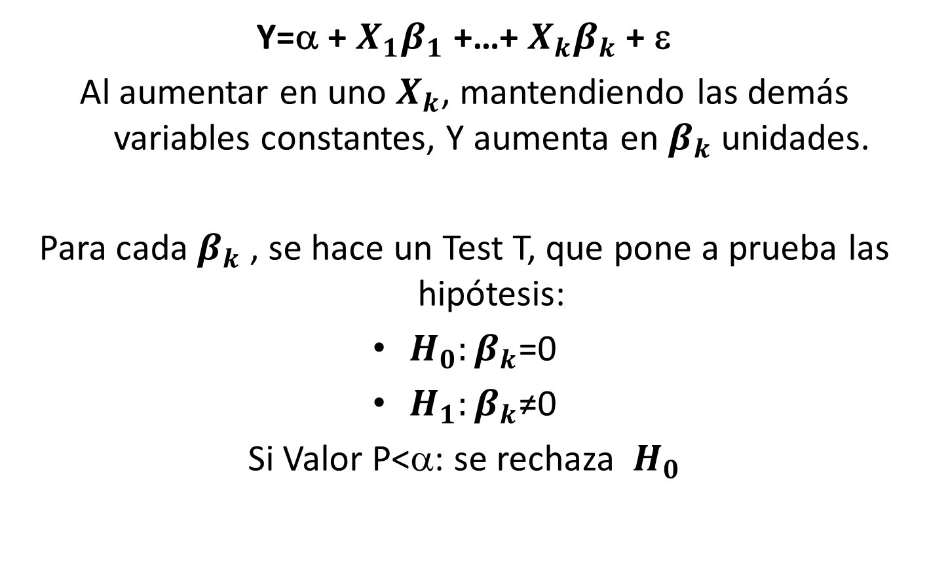
Interpretación de coeficientes
III. REGRESIÓN LINEAL MÚLTIPLE
Y=α + $X_{1}β_{1}$ +…+ $X_{k}β_{k}$ + ε
Al aumentar en uno $X_{k}$, mantendiendo las demás variables constantes, Y aumenta en $β_{k}$ unidades.
Para cada $β_{k}$ , se hace un Test T, que pone a prueba las hipótesis:
$H_{0}:β_{k}$=0
$H_{1}:β_{k}$≠0
Si Valor P<α: se rechaza $H_{0}$

Slide 47
Interpretación de coeficientes
III. REGRESIÓN LINEAL MÚLTIPLE
Y=α + $X_{1}β_{1}$ +…+ $X_{k}β_{k}$ + ε
Al aumentar en uno $X_{k}$, mantendiendo las demás variables constantes, Y aumenta en $β_{k}$ unidades.
Para cada $β_{k}$ , se hace un Test T, que pone a prueba las hipótesis:
$H_{0}:β_{k}$=0
$H_{1}:β_{k}$≠0
Si Valor P<α: se rechaza $H_{0}$

